Slide 1
ДІЛОВИЙ ОДЯГ

Slide 2
Зустрічають по одягу, а проводжають по розуму

Slide 4
«Справа не стільки в костюмі, скільки в умінні його носити».

Slide 5
Вимоги до одягу для жінок
Три головні помилки:
*дають змогу індустрії мод цілком визначати вигляд свого одягу;
*схильні перебільшувати значення власної привабливості;
*дають можливість своєму соціальному походженню впливати на манеру одягатися.

Slide 13
Аксесуари

Slide 14
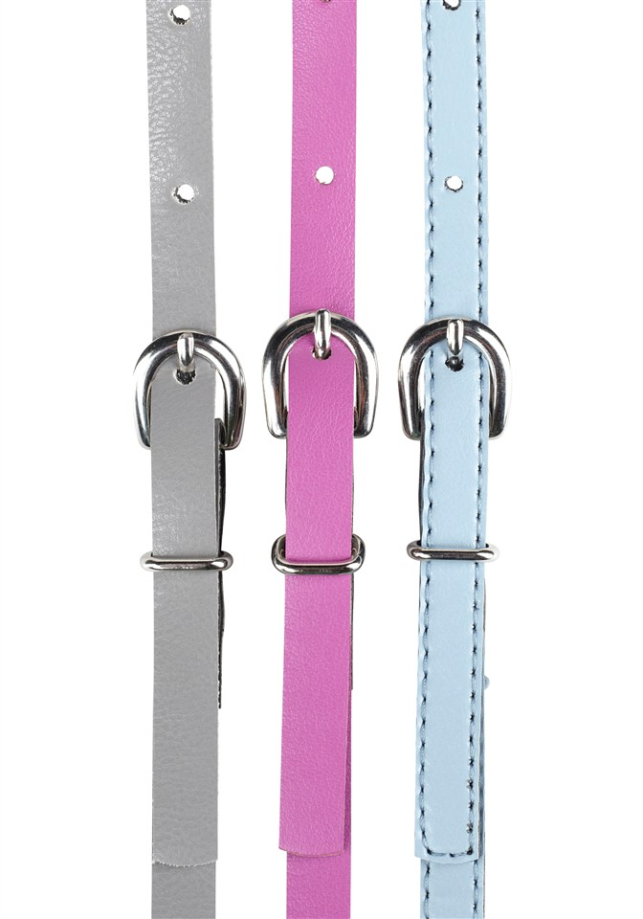
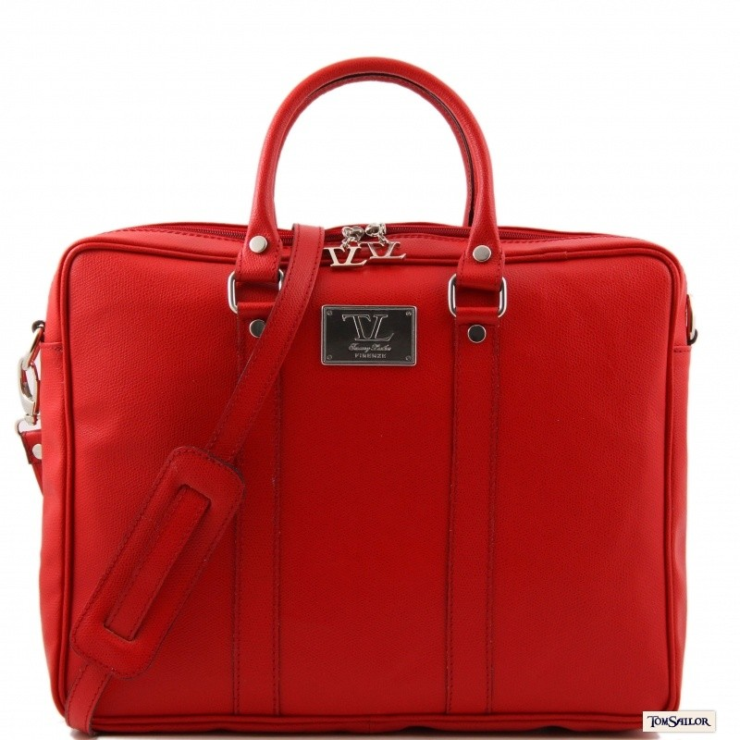
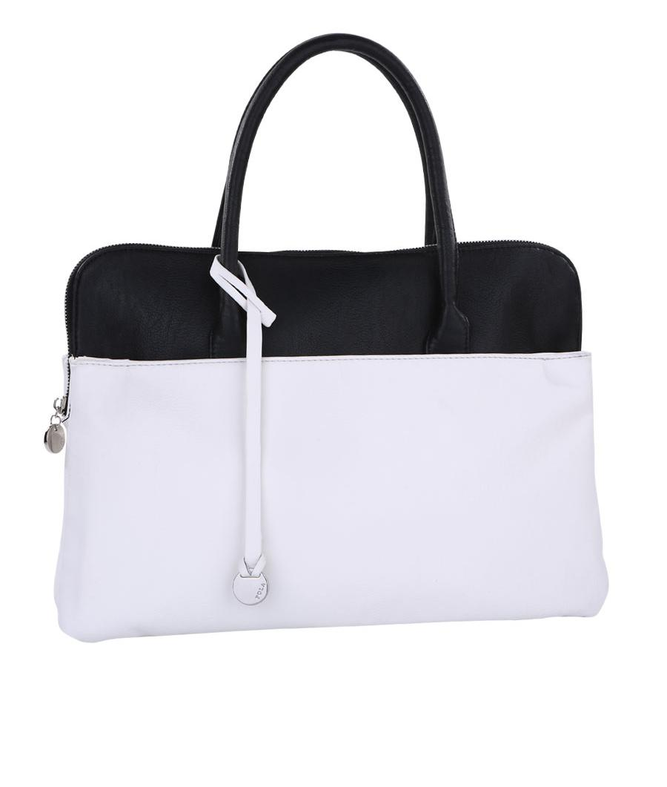

Slide 15
Макіяж

Slide 16
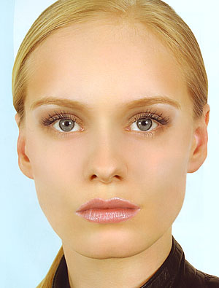
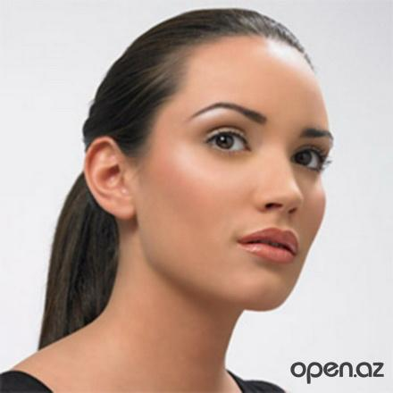

Slide 17
Манікюр

